Slide 1
Проведение аудита качества данных по инфекциям, связанным с медицинской помощью по Актюбинской, Жамбылской и Западно-Казахстанской областям
«Профилактика инфекций и инфекционный контроль, вопросы эпидемиологического надзора за ИСМП»
в рамках проекта НЦОЗ и ICAP
Ментор: Касабекова Лена Куралгазиевна
Подготовили участники: Ахметова Айгуль Алимжановна Жумагельдина Талшын Рафхатовна
Кауымбаева Мира Нурлановна

Slide 2
Актуальность
Пандемия COVID-19 и другие крупные вспышки заболеваний последнего времени продемонстрировали, в какой мере медицинские учреждения могут быть фактором распространения инфекций, причиняющих вред пациентам, медицинским работникам и посетителям больниц, если вопросам профилактики инфекций и инфекционного контроля (ПИИК) не уделяется необходимого внимания.
При этом, согласно новому докладу Всемирной организации здравоохранения (ВОЗ), в 70% случаев этих инфекций можно избежать посредством соблюдения правил гигиены рук и других экономически эффективных методов профилактики. Сегодня во время госпитализации семь пациентов из 100 в странах с высоким уровнем дохода и 15 пациентов из 100 в странах с низким и средним уровнем дохода заражаются по меньшей мере одной инфекцией, связанной с оказанием медицинской помощи (ИСМП). В среднем у каждого десятого из этих пациентов внутрибольничная инфекция приводит к летальному исходу. К группе повышенного риска относятся пациенты реанимационных отделений и новорожденные.
--https://www.who.int/ru/news/item/06-05-2022-who-launches-first-ever-global-report-on-infection-prevention-and- control.

Slide 3
Инфекции, связанные с оказанием медицинской помощи, и устойчивость к противомикробным препаратам оказывают колоссальное негативное воздействие на жизнь и здоровье людей. Каждый год умирает 24% пациентов с сепсисом, связанным с оказанием медицинской помощи, причем в отделениях интенсивной терапии смертность среди таких пациентов достигает 52,3%. В случае заражения инфекциями связанного медицинской помощи, устойчивыми к противомикробным препаратам, смертность увеличивается в два-три раза.
В течение последних пяти лет ВОЗ проводила глобальные обследования и совместные со странами оценки для анализа хода реализации национальных программ ПИИК. Сравнение данных, полученных по итогам опросных исследований в 2017–2018 гг. и 2021–2022 г., показывает, что доля стран, в которых учреждена национальная программа по ПИИК, не повысилась; более того, в 2021–2022 гг. только в четырех из 106 рассмотренных стран (3,8%) национальная система ПИИК отвечала всем минимальным требованиям. Это является отражением ненадлежащего уровня внедрения практики ПИИК в местах оказания медицинской помощи: согласно проведенному в 2019 г. исследованию ВОЗ, только 15,2% медицинских учреждений отвечают всем минимальным требованиям ПИИК,
--https://www.who.int/ru/news/item/06-05-2022-who-launches-first-ever-global-report-on-infection-prevention-and- control.

Slide 4
Актуальность ИСМП в РК 2019 – 0,32 % 2021 – 0,67 % 2022 – 0,35 %
Распространенность ИСМП в РК по данным отчетных форм
По данным пилотного исследования одномоментной распространенности инфекций, связанных с оказанием медицинской помощи и использования противомикробных препаратов в Республике Казахстан (2022 год)
--https://www.who.int/ru/news/item/06-05-2022-who-launches-first-ever-global-report-on-infection-prevention-and- control.

Slide 5
Цели и задачи аудита качества данных
Цель
Выявить пробелы в качестве данных эпиднадзора за ИСМП и предпринять необходимые шаги для их исправления.
Задачи
Описать процесс отчетности и управления данными на уровне области/ района
Проверить точность, полноту и своевременность данных, представленных отчетов в область/район
Дать рекомендации по выявленным проблемам в качестве эпиднадзора за ИСМП

Slide 6
Методы исследования
Метод:
Аудит и анализ документов
Ретроспективный аудит медицинской документации службы санитарно-эпидемиологического контроля и МО
Время проведения:
6-16 июня 2023 года
Место проведения:
Актюбинская область, Западно-Казахстанская область, Жамбылская область

Slide 7
Предмет аудита качества данных эпиднадзора:
отчетная форма №1;
«Журнал учета инфекционных и паразитарных заболеваний» (ф.267/у);
Экстренное извещение согласно приложения №1 Приказа КР –ДСМ №153/2020 год;
протокол расследования каждого случая ИСМП;
донесения по расследованию случаев ИСМП;
отчетная форма «АСУ ВБИ».

Slide 8
НПА, регламентирующие проведение эпиднадзора за ИСМП
1. Кодекс о здоровье и системе здравоохранения от 7 июля 2020 года № 360-VI ЗРК
2. Санитарно-эпидемиологические требования к организации и проведению санитарно-противоэпидемических, санитарно-профилактических мероприятий по предупреждению инфекций, связанных с оказанием медицинской помощи Приказ Министра здравоохранения Республики Казахстан от 2 декабря 2022 года № ҚР ДСМ-151.
3. Правила предоставления в государственный орган в сфере санитарно-эпидемиологического благополучия населения информации (экстренного извещения) о случаях инфекционных заболеваний, отравлений 26 октября 2020 года № ҚР ДСМ-153/2020
4. Санитарные правила "Санитарно-эпидемиологические требования к объектам здравоохранения" 11 августа 2020 года № ҚР ДСМ-96/2020
5. Санитарные правила "Санитарно-эпидемиологические требования к осуществлению производственного контроля" Приказ МЗ РК от 7 апреля 2023 года № 62
6. Санитарные правила "Санитарно-эпидемиологические требования к организации и проведению дезинфекции, дезинсекции и дератизации" от 29 июля 2022 года № ҚР ДСМ-68
7. Приказ Министра здравоохранения Республики Казахстан от 20 августа 2021 года № ҚР ДСМ-84 «Об утверждении форм учетной и отчетной документации в сфере санитарно-эпидемиологического благополучия населения»
Приказ МЗ РК № 130 от 01.03.2023 года«О некоторых вопросах представления сведений о чрезвычайных ситуациях в области общественного здравоохранения»
https://adilet.zan.kz

Slide 9
Стандартные определения случая ИСМП согласно приказа МЗ РК № ҚР ДСМ-151 от 2 декабря 2022 года
Инфекция, связанная с оказанием медицинской помощи (далее –ИСМП) – это любое инфекционное заболевание бактериального, вирусного, паразитарного или грибкового происхождения, присоединяющиеся к основному заболеванию у госпитализированных пациентов, а также связанная с получением любых видов медицинских услуг пациентом в организациях здравооохранения или заболевание сотрудника медицинской организации вследствие его работы в данном учреждений
Кожные инфекции новорожденных, если проявились в течение семи календарных дней после выписки, генерализованные формы – в течение тридцати календарных дней после выписки
Инфекционные осложнения, связанные с оказанием акушерско–гинекологической помощи – в течение тридцати календарных дней, после выписки
Инфекционные осложнения хирургических вмешательств, в течение тридцати календарных дней после выписки, при наличии имплантанта - в течение года после проведения операции

Slide 10
Эпидемиологический надзор за ИСПМ в РК
Активный надзор
Пассивный надзор
Активное выявление больных ИСМП проводится госпитальным эпидемиологом МО путем изучения анализов пациента, истории болезни или амбулаторные карты; выяснение причин повторного поступление больного в течении 30 дней; изучение протоколов операции; анализ длительно температурящих больных по журналу регистрации; анализ случаев задержки выписки больных из отделения; изучение журнала перевода больных в другое отделение или в стационар (установление причины); анализ журнала учета результатов лабораторных исследований материала от больных, персонала и объектов окружающей среды; анализ случаев проведения УЗИ обследования органов после операции и родов, а также рентгенологическое исследование легких. Анализ случаев перевода новорожденного в другое профильное отделение стационара. Анализ случаев обращения новорожденных в течение 28 дней в детскую поликлинику и в стационар. Анализ случаев обращений в женскую консультацию послеродовых и послеоперационных женщин с признаками гнойно-септической инфекции. http://www.researchgate.net
Пассивное выявление больных ИСМП – осуществляется путем расследования специалистами УСЭК, когда больной повторно обращается за медицинской помощью самостоятельно, при проявлении клинических проявлении после оказания медицинских манипуляции.

Slide 11
Схема предоставления информации в системе эпид надзора при выявлений случаев ИСМП
В течении 12 часов
Экстрен.извещ
ьтоириттт
Выявившие ИСМП МО не зависимо от форм собственности (государственные,частные) передает экстренное извещение согласно Приложения №1 КР ДСМ-153/2020 от 26.10.2020г.
По Приказу КР ДСМ-151 от 02.12.2022г случай расследуется в МО. В случае подтверждения ИСМП передается отчет АСУ ВБИ в территориальное управление СЭК
ИСМП ИОХВ и акушерство-гинекологической помощи в течении 30 календарных дней, для импланта до 1 года.
Территориальные (районные, городские) управления сан-эпид контроля. Регистрируется в журнале ф267/У по отчетным формам Приказа МЗ РК №84.
По Приказу КР ДСМ-151 от 02.12.2022г случай расследуется в МО. Принятое расследование на подтверждённый случай ИСМП с МО тщательно изучается и заносится в отчетность АСУ ВБИ, форма №1 ежемесячно передается департамент СЭК области
Территориальный департамент СЭК переданные ежемесячные отчеты с пояснительным письмом + скан вариантом расследования включает в отчет по региону. Сбор отчетов с Территориальных управлений передается в КСЭК
Ежемесячный отчет АСУ ВБИ+ расследование+ пояснительное письмо
Расследование каждого случая ИСМП первых 3-х дней
Ежемесячный отчет АСУ ВБИ
ОТЧЕТЫ
Комитет сан-эпид контроля принимает отчеты с регионов, свод передает в Министерству Здравоохранения РК
Анализ, рекомендации на поправки НПА
НЦОЗ МЗ РК НПЦ СЭЭи М принемает отчеты, свод и анализ передает в КСЭК МЗ РК

Slide 12
За 2020-2022гг. по Актюбинской области зарегистрировано – 146 случаев ИСМП (количество случай).

Slide 13
За 2020-2022гг. по г. Уральск зарегистрировано – 17 случаев ИСМП (количество случай).

Slide 14
За 2020-2022 гг. по Жамбылской области зарегистрировано 105 случаев ИСМП (количество случай)

Slide 15
Обоснование
По анализам за последние 3года (2020- 2022 гг.) в Актюбинской области эпидемиологическая обстановка по инфекциям, связанным с оказанием медицинской помощи стабильная, групповых заболеваний, связанных с оказанием медицинской помощи и пищевых отравлений, в лечебно-профилактических организациях области не зарегистрировано. За последние 3 года отмечается увеличение показателя заболеваемости ИМСП на 1000 госпитализированных с 0,3 (46сл.) в 2020году до 0,5 (50 сл.) в 2022 году. В течение последних 3-х лет в области зарегистрированы ИСМП по всем нозологиям.
В структуре общей заболеваемости за 3 года наибольший удельный вес приходится на ИМСП, связанные с пост инъекционными осложнениями 32,9%, с хирургическими учреждениями 30,0%, связанные с родовспомогательными учреждениями 15,0%, связанные с новорожденными 13,0%, инфекции мочевыводящих путей 5,0%, ИСМП воздушно-капельных инфекций – 3,4 %, инфекции дыхательных путей – 1,4%.

Slide 16
Обоснование
В структуре общей заболеваемости за 3 года по г. Уральск наибольший удельный вес приходится на ИМСП, связанные с родовспомогательными учреждениями 82,0%, ИСМП воздушно-капельных инфекций – 12 %, связанные с новорожденными 6,0%.

Slide 17
Обоснование
По Жамбылской области в структуре общей заболеваемости за 3 года наибольший удельный вес приходится на ИМСП, связанные с пост инъекционными осложнениями 2,0%, с хирургическими учреждениями 18,0%, связанные с родовспомогательными учреждениями 10,5%, связанные с новорожденными 8,5%, ИСМП воздушно-капельных инфекций – 61,0%

Slide 18
Микробный пейзаж выделенных культур у пациентов по Актюбинской области

Slide 19
Микробный пейзаж выделенных культур у пациентов по Жамбылской области

Slide 20
Микробный пейзаж выделенных культур у пациентов по г. Уральск

Slide 21
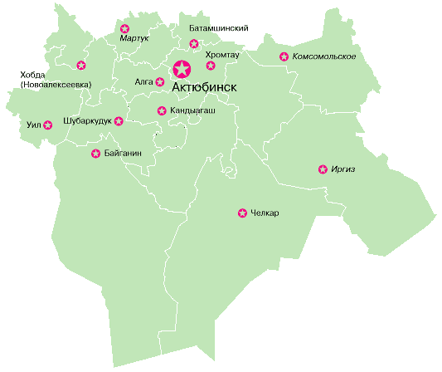
Заболеваемость ИСМП за 2020-2022 гг. в разрезе городов, районов
по Актюбинской области
$$6$$
$$7$$
$$6$$
10
7
$$7$$
146
$$8$$
$$8$$
7
7
г.Актобе
60
7
$$6$$

Slide 22
Заболеваемость ИСМП за 2020-2022 гг. в разрезе горрай по Жамбылской области
7
9
$$1$$
6
10
13
17
2
1
37

Slide 23
Заболеваемость ИСМП за 2021-2022 гг., по возрасту, Актюбинская область

Slide 24
Заболеваемость ИСМП с 2021-2022 гг., по возрасту, г.Уральск ЗКО

Slide 25
Заболеваемость ИСМП с 2020-2022 год, по возрасту, Жамбылская область

Slide 26
Заболеваемость ИСМП с 2021-2022 гг., по полу, Актюбинская область

Slide 27
Заболеваемость ИСМП за 2021-2022 гг. по полу, г.Уральск ЗКО

Slide 28
Заболеваемость ИСМП с 2020-2022 гг., по полу, Жамбылская область

Slide 29
Случаи ИСМП в разрезе города-районов Актюбинской области за последние 3 года (2020-2022гг)
№0,6 | Наименование гор/района | Количество случаев | Показ. На 1000 госпитализированных
1 | г.Актобе | 60 | 0,3
2 | Айтекебийский район | 7 | 0,4
3 | Алгинский район | 6 | 0,7
4 | Байганинский район | 7 | 1,2
5 | Иргизский район | 7 | 1,1
6 | Каргалинский район | 7 | 0,9
7 | Кобдинский район | 7 | 1,3
8 | Мартукский район | 6 | 0,9
9 | Мугалжарский район | 8 | 0,5
10 | Темирский район | 8 | 1,3
11 | Уилский район | 7 | 1,5
12 | Хромтауский район | 10 | 1,3
13 | Шалкарский район | 6 | 0,6
 | Итого: |  | 0,5

Slide 30
Случаи ИСМП в разрезе города-районов Уральск за последние 3 года (2020-2022гг)
№ | Наименование гор/района | Количество случаев | Показ. На 1000 госпитализированных
1 | Областной перинатальный центр | 14 | 0,5
2 | Областная инфекционная инфекция | 1 | 0,3
3 | Городская многопрофильная больница | 1 | 0,3
4 | Областной центр фтизиопульмонологии | 1 | 0,3
5 | Итого: | 17 | 0,5

Slide 31
Случаи ИСМП в разрезе города-районов Жамбылской области за последние 3 года (2020-2022гг)
№ | Наименование гор/района | Количество случаев | Показ. На 1000 госпитализированных
1 | г.Тараз | 37 | 0,3
2 | Байзакский | 10 | 0,3
3 | Жамбылский | 2 | 0,4
4 | Жуалынский | 1 | 0,5
5 | Кордайский | 17 | 0,5
6 | Рыскуловский | 2 | 0,5
7 | Меркенский | 13 | 1,2
8 | Мойынкумский | 1 | 1,7
9 | Сарысуский | 7 | 0,8
10 | Таласский | 9 | 1,8
11 | Шуский | 6 | 1,8
 | Область | 105 | 0,5

Slide 32
Результаты
Полнота проведения эпидемиологического надзор за ИСМП
После проведения аудита расследований случаев ИСМП нужно отметить следующие недостатки системы:
Частными медицинскими организациями из-за отсутствия настороженности не выявляются случаи ИСМП, вследствие чего не подаются экстренные извещения, не проводятся расследования случаев ИСМП. (Службой санитарно-эпидемиологического контроля в течение последних 5 лет не проводятся проверки из-за моратория. )
Специалисты службы санитарно- эпидемиологического контроля не имеют доступа к медицинским информационным системам (МИС), вследствие чего нет возможности учета всех случаев ИСМП и проверки достоверности данных предоставляемыми медицинскими организациями.
Отсутствие стандартного определения случая ИСМП, кроме инфекционных осложнений, связанных с оказанием акушерско–гинекологической помощи, хирургических вмешательств и кожных инфекций новорожденных, затрудняет постановку диагноза и своевременного выявления ИСМП, в дальнейшем приводит к задержке организации и проведению противоэпидемических мероприятий.

Slide 33
Результаты
Активный эпидемиологический надзор не отвечает своим задачам, так как госпитальные эпидемиологи не на все случаи передают экстренные извещения на выявленные случаи из- за карательных мер (штрафы, выговора и др.).
Пассивный надзор проводится не в полном объеме, так как основан на документы и данные, которые предоставляются госпитальными эпидемиологами МО.
Отмечается острый дефицит кадров в службе санитарно- эпидемиологического контроля, что также влияет на качество и своевременность эпиднадзора за ИСМП, особенно на районном уровне, где всеми вопросами эпидемиологии занимается 1 специалист.

Slide 34
Результаты по НПА
Отчет АСУ ВБИ не утвержден НПА РК
Нет утвержденного единого Алгоритма расследования ИСМП
В НПА не утверждены программы КИК, состав КИК

Slide 35
Результаты
В связи с тем что большинство случаев было зарегистрировано по Актюбинской области в г. Актобе и Хромтауском районе, в Жамбылской области в г.Тараз и по г.Уральск в ГКП на ПХВ «Областной перинатальный центр» для проведения оценки качества данных эпидемиологического надзора по ИСМП выбраны:
Актобинское городское Управление санитарно эпидемиологического контроля Департамента санитарно-эпидемиологического контроля Актюбинской области Комитета санитарно-эпидемиологического контроля МЗ РК;
Хромтауское районное Управление санитарно эпидемиологического контроля Департамента санитарно-эпидемиологического контроля Актюбинской области Комитета санитарно-эпидемиологического контроля МЗ РК;
Таразское городское Управление санитарно эпидемиологического контроля Департамента санитарно-эпидемиологического контроля Актюбинской области Комитета санитарно-эпидемиологического контроля МЗ РК;
ГКП на ПХВ «Областной перинатальный центр» г.Уральск

Slide 36
Журналы регистрации ИСПМ и экстренные извещения
Заполнение журналов учета инфекционных и паразитарных заболеваний, в части ИСМП проводится некачественно, не все графы заполняются;
В журнале учета инфекционных и паразитарных заболеваний Актюбинского городского УСЭК данные не полные: за 2023 год зарегистрировано 9 случаев ИСМП из них один случай не внесен в журнал;
В экстренных извещениях отсутствуют данные: исходящий номер, сведения об адресе места работы, дата и час первичной сигнализации (по телефону и пр.), подписи пославшего извещение.
Часто отсутствуют экстренные извещения на подтвержденные, измененные или снятые диагнозы, сообщение передается только по телефону.

Slide 37
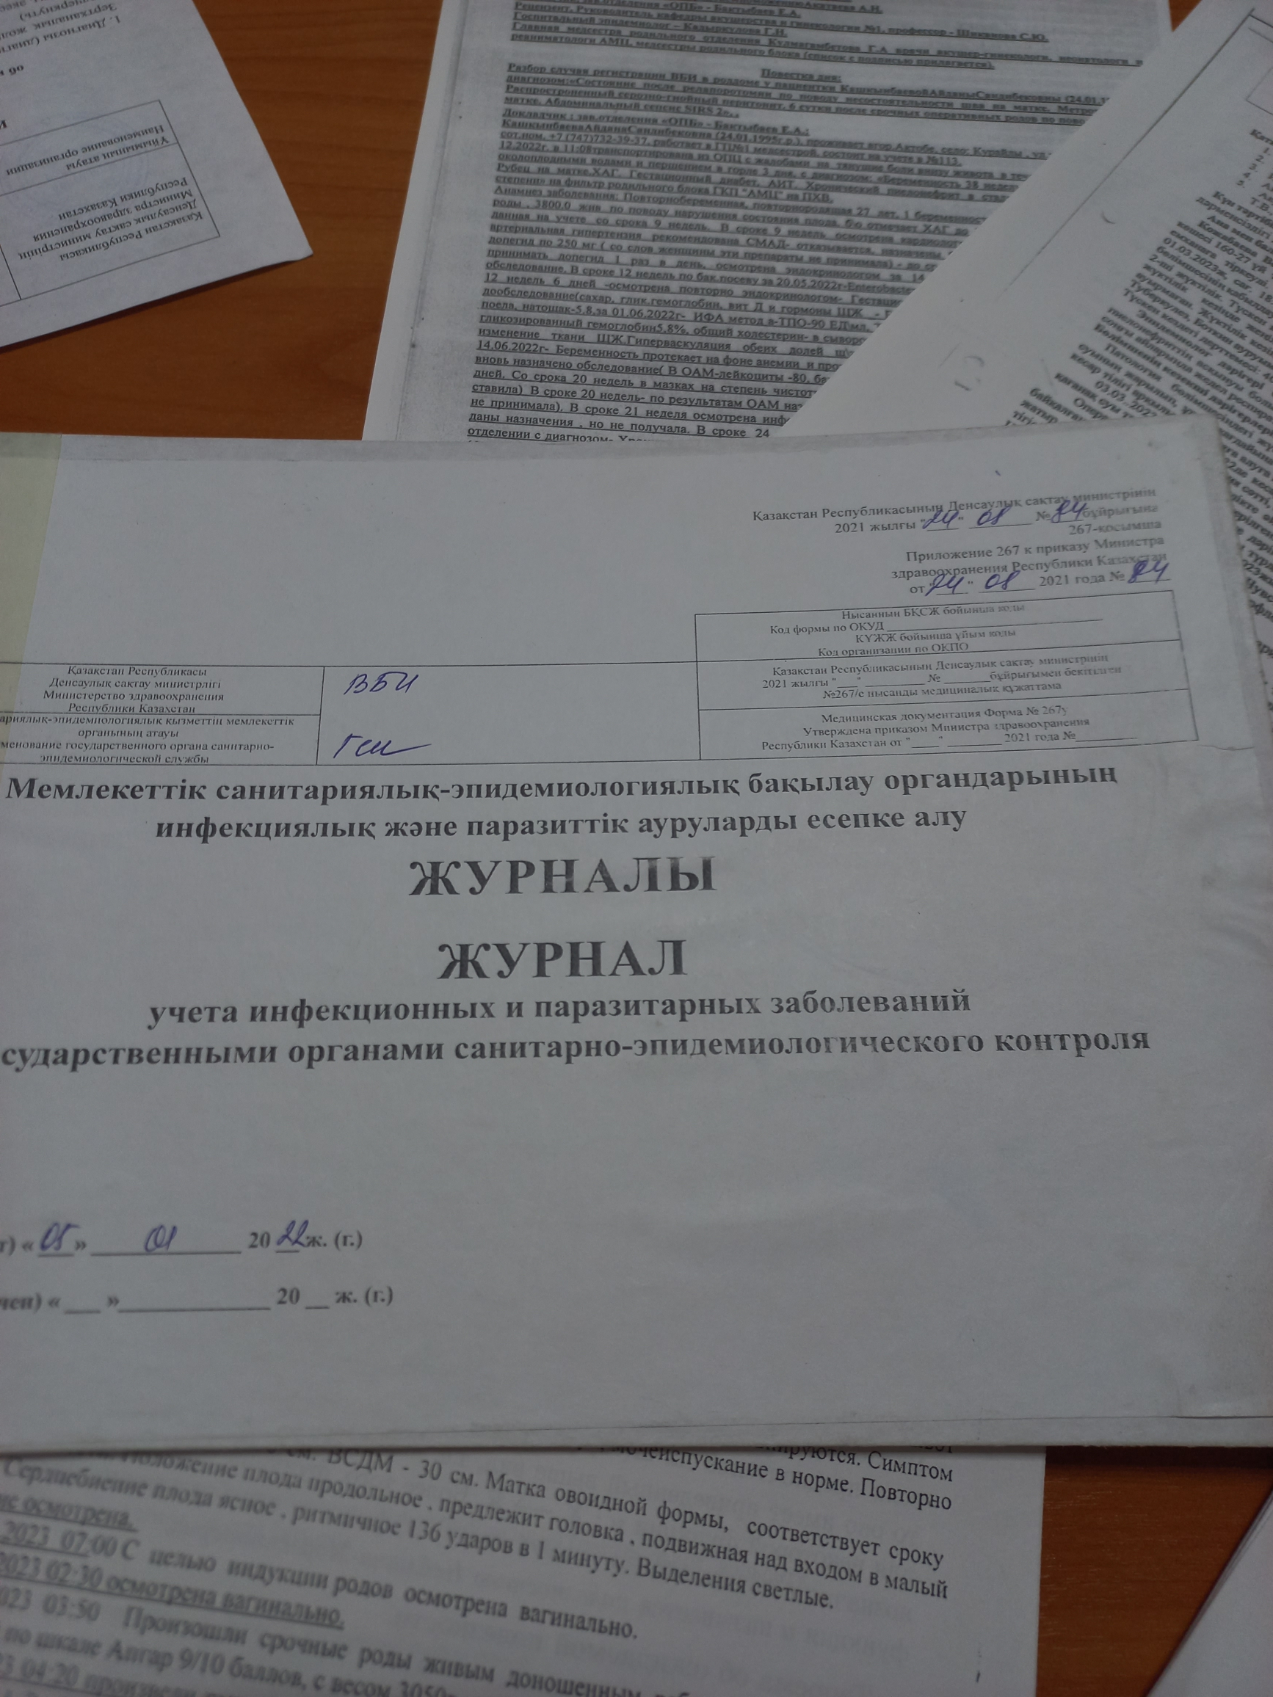
Журнал экстренных извещений А… Управления санитарно-эпидемиологического контроля Департамента санитарно-эпидемиологического контроля

Slide 38
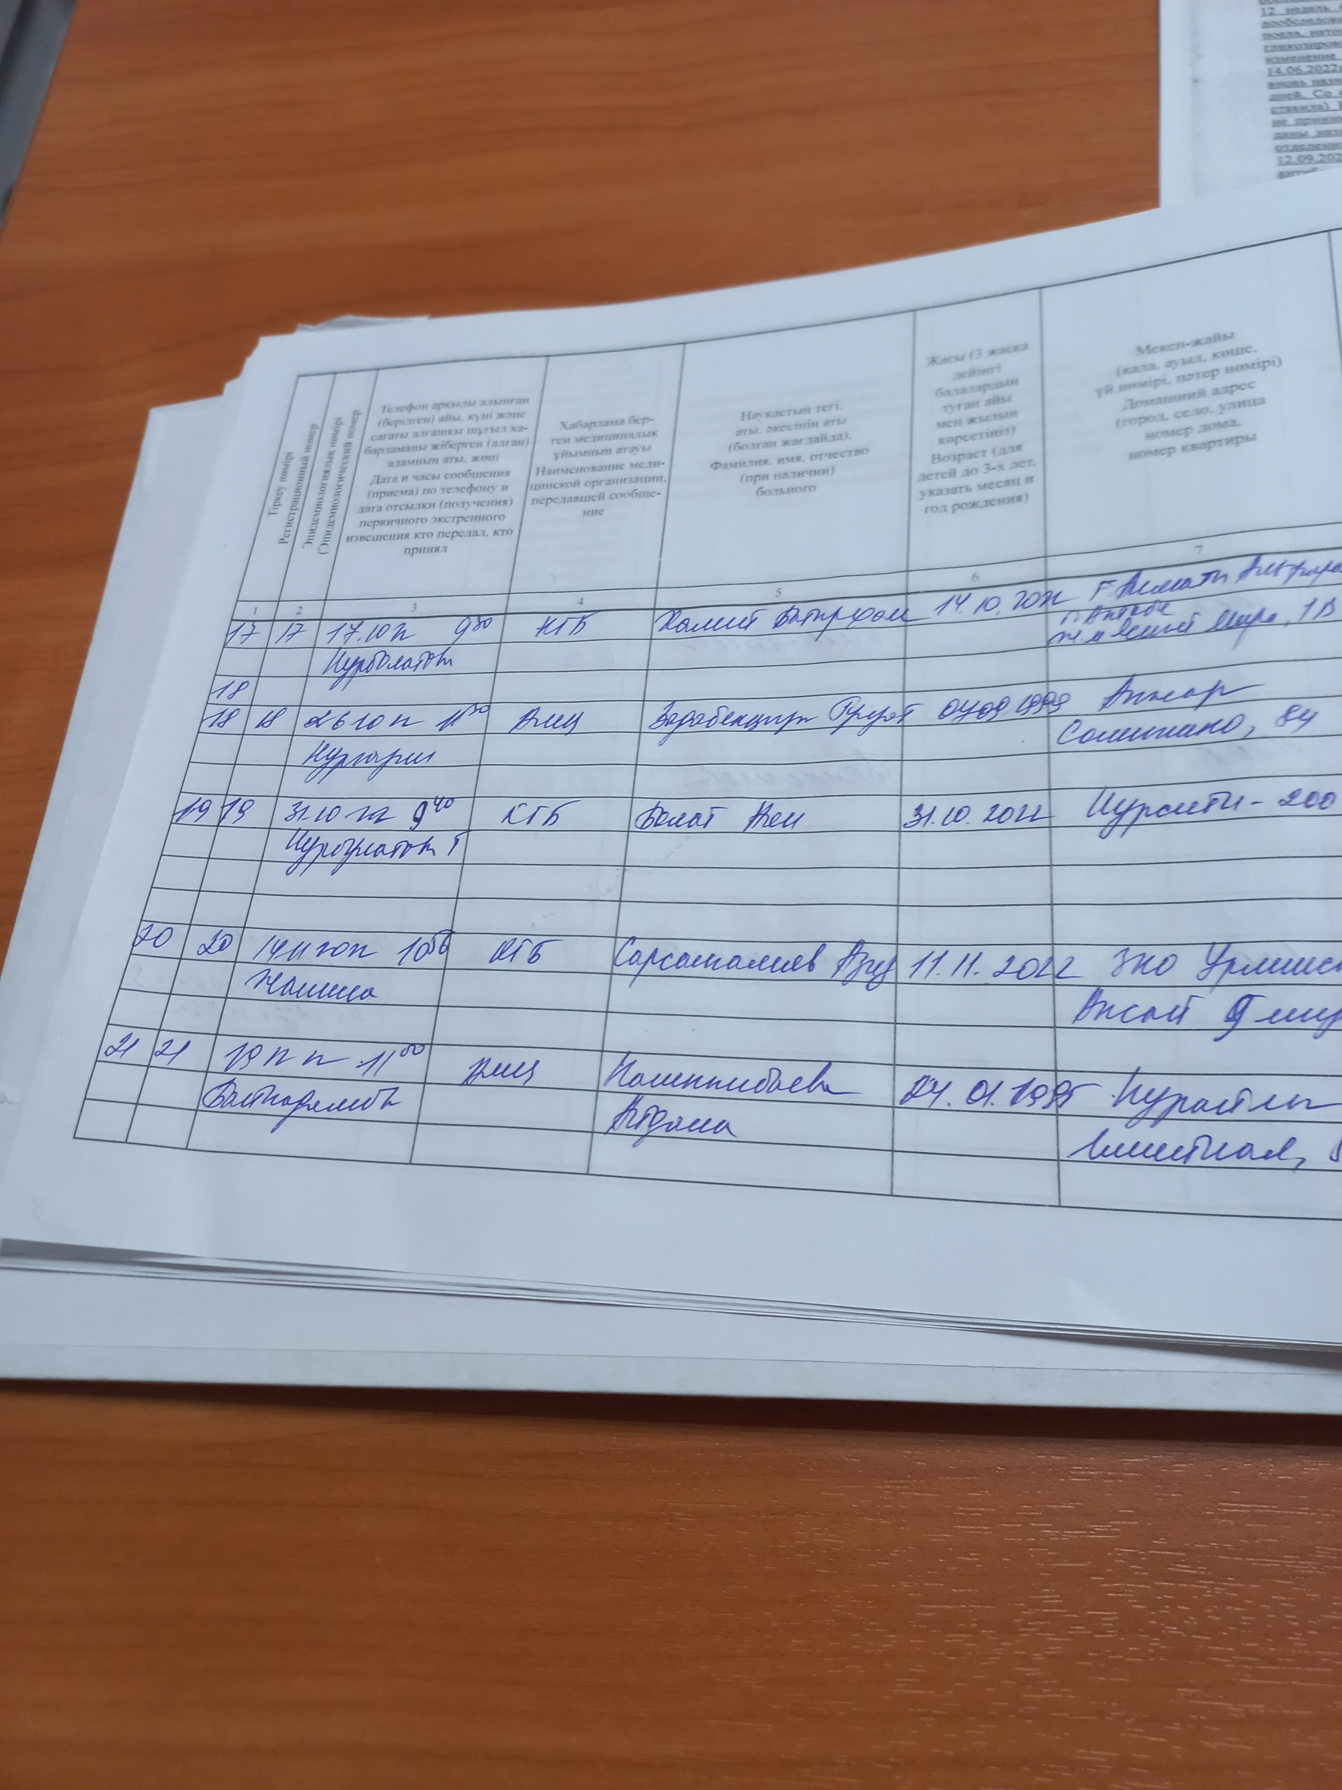
Журнал регистрации экстренных извещений А…. управления санитарно-эпидемиологического контроля Департамента санитарно-эпидемиологического контроля

Slide 39
Журнал регистрации экстренных извещений А…. городского Управления санитарно-эпидемиологического контроля Департамента санитарно-эпидемиологического контроля

Slide 40
Протокола расследований
При разборе протоколов расследования, выявлено:
не качественное расследование случаев ИСМП;
отсутствие данных о ранее проведенных медицинских манипуляции (дата и время, место проведения, название манипуляции по диагнозу утвержденному в МКБ-10)
отсутствуют результаты бактериологических исследований из биоматериала, усложняющий фактор своевременного проведения противоэпидемических мероприятий по локализации и ликвидации очага инфекции, в том числе препятствует правильную ориентацию в поиске источника инфекции.

Slide 41
Протокол расследования случая ИСМП Г… Управления санитарно-эпидемиологического контроля Департамента санитарно-эпидемиологического контроля

Slide 42
Протокол расследования случая ИСМП Р... городского Управления санитарно-эпидемиологического контроля Департамента санитарно-эпидемиологического контроля

Slide 43
По отчетной форме АСУ ВБИ
Заполняются вручную в Excel формате
Страдает достоверность отчетов из-за ошибок (человеческий фактор)
Отчет объемный (11 таблиц)– требует дополнительного времени, человеческих ресурсов, внимания медицинского работника, часто заполняются формы средними медицинскими работниками
На своевременность предоставления отчета могут повлиять такие факторы, как отсутствие интернета, электричества, медицинских работников (отпуск, больничный и др.)
Данные могут быть неполными и не достоверными из-за отсутствия данных по некоторым таблицам: например лабораторный самоконтроль (выявлены факты фиктивных договоров с лабораториями из других регионов)

Slide 44
SWOT- анализ
Сильные стороны
- Система эпиднадзора приемлема и проста для всех участников
- Имеются НПА по ИСМП;
- Имеется единая отчетная программа АСУ ВБИ;
- МО в течении 3-х суток предоставляют протокол расследования случай
ИСМП;
- Проводится микробиологический мониторинг за микробным пейзажем
зарегистрированных ИСМП
Слабые стороны
- Нет единой формы протокола по разбору случаев ИСМП;
Возможности
- Проведение санитарно-просветительной работы о необходимости выявления случаев ИСМП
- Санитарно-эпидемиологический контроль за ИСМП
- Расследования дают шанс пациентам судится за утраченное здоровье пациента
- Нет автоматизированной электронной базы для формы отчетности ИСМП;
- Не качественное проведение лабораторного самоконтроля
- Отсутствуют сведения о ранее проведенные манипуляции во всех расследованиях
- Дефицит кадров в службе
Угрозы
- Сокрытие и не полный учет медицинскими организациями ИСМП
- Риск возникновения вспышки ИСМП

Slide 45
Выводы
НПА, регламентирующие проведение эпиднадзора за ИСМП требуют дополнения в части утверждения отчетных форм, разработки Алгоритма расследования случаев ИСМП, по организации КИК.
Заболеваемость ИСМП в РК остается актуальной: данные официальных отчетов и одномоментного исследования распространенности ИСМП показали, что фактический уровень заболеваемости может быть выше.
В системе эпиднадзора за ИСМП, несмотря на простоту и приемлемость не участвуют частные медицинские организации.
Вероятность сокрытия случаев ИСМП высокая, со стороны службы СЭК нет рычагов воздействия (в настоящее время) для полной регистрации случаев ИСМП.
В трех регионах: Актюбинской, ЗКО, Жамбылской регистрация случаев ИСМП продолжается.

Slide 46
Выводы
5. Отмечается дефицит кадров службы СЭК на районном уровне.
6. Не разработаны стандартные определения случаев по некоторым нозологиям.
7. Выявлены факты отсутствия полноты, достоверности, качества данных эпиднадзора.
8. Отчетная форма АСУ ВБИ не оцифрована.
9. Служба санитарно-эпидемиологического контроля не имеет доступа к медицинским информационным системам.

Slide 47
Рекомендации
Усовершенствовать имеющиеся НПА в части утверждения стандартного определения случаев ИСМП (на другие нозологии, кроме инфекционные осложнения, связанные с оказанием акушерско–гинекологической помощи, хирургических вмешательств и кожных инфекций новорожденных), отчетных форм по ИСМП, алгоритма расследования ИСМП, по организации и проведению работы КИК.
Разработать автоматизированную электронную базу для формы отчетности по заболеваемости инфекций, связанных с оказанием медицинской помощи с интеграцией с медицинскими информационными системами.
Разработать единую форму Алгоритма расследования каждого случая ИСМП;
Систематическое и постоянное обучение эпидемиологов, медицинских работников по вопросам ПИИК.
.

Slide 48
Рекомендации
7. Выделение дополнительных штатных единиц для службы санитарно-эпидемиологического контроля, особенно на районном уровне.
8. Проведение семинаров, тренингов с медработниками по ПИИК с оценкой уровня знаний.
9. В базу отчет данных АСУ ВБИ добавить графу раздела по количеству госпитализированным по возрастам

Slide 49
Литература: 1. https://www.who.int/ru/news/item/06-05-2022-who-launches-first-ever-global-report-on-infection-prevention-and- control. 2. https://www.who.int/ru/news/item/05-05-2021-who-calls-for-better-hand-hygiene-and-other-infection-control-practices. 3 . https://adilet.zan.kz/rus/docs/V2200030928. Приказ Министра здравоохранения Республики Казахстан от 2 декабря 2022 года № ҚР ДСМ-151. Зарегистрирован в Министерстве юстиции Республики Казахстан 2 декабря 2022 года № 30928. 4. Результаты пилотного исследование одномоментной распространенности инфекций, связанных с оказанием медицинской помощи и использования противомикробных препаратов в Республике Казахстан (2022 год). 5. Данные отчетной формы АСУ ВБИ РК , Актюбинской, Западно-Казахстанской, Жамбылской областей. 6. https://adilet.zan.kz 7. http://www.researchgate.net

Slide 50
СПАСИБО ЗА ВНИМАНИЕ! https://hls.kz/

